Slide 1


DISPOSITIVO INDICADOR DE CONSUMO DE DROGAS PSICOACTIVAS BASADO EN PUPILOGRAFÍA
Autor: Agustín Nahuel Quiroga Baigorri
Director: Bioing. Gabriel Quintero ( UM – Instituto Zaldivar)
Asesores: Bioing. Silvina Moyano ( UM )
Mtr. Med. Aldo S. Saracco ( UM – Asociación Toxicológica Argentina )
Med. Danilo Mihalich ( Hospital El Sauce )
Med. Carlos H. Gordillo ( Instituto Zaldivar )
Nicolas Ralo ( R3D Impresiones )
Notes:
Director: Gabriel Quintero
Asesores:
Bioingeniera Silvina Moyano
Master en toxicología, médico toxicólogo y emergentólogo Aldo Saracco. Presidente de la asociación de toxicología Argentina
Médico Danilo Mihalich
Médico Carlos Gordillo
Nicolas Ralo

Slide 2
6.627 muertes derivadas de siniestros viales:
MOTIVACIONES
1º Causa de muerte (menores de 35 años)
3º Causa de muerte (total de la población)
Orígenes:
89,5% actitud negligente o impericia
28% consumió alguna sustancia psicoactiva
Notes:
Con respecto a las motivaciones según un relevamiento de la Asociación Civil Luchemos Por la Vida en 2019 se produjeron … Lo que representa …
La 1º causa de muerte entre personas menores de 35 años y …
La 3º en el total de la población.
Si analizamos los orígenes un estudio del Observatorio Nacional Vial arrojó que … el 89,5% se debe a una actitud negligente o impericia y que …. el 28% de los conductores que sufrieron algún siniestro vial declararon haber consumido alguna sustancia psicoactiva seis horas antes de producido el hecho.
Una forma de disuadir el consumo de sustancias a la hora de conducir es mediante los controles de tránsito.
En la actualidad se realizan test de narcolemia a los conductores, mediante dispositivos indicadores de consumo, principalmente alcohol, pero también de cannabis, cocaína, opiáceos y benzodiacepinas.

Slide 3
MÉTODOS ACTUALES
Análisis de:
Orina
Sangre
Aliento
Saliva
Notes:
Estos dispositivos se basan en el análisis de…

Slide 4
MÉTODOS ACTUALES
Inconvenientes:
Alto costo
No indican el tiempo transcurrido desde el consumo
Notes:
Algunos de los inconvenientes que poseen estos test son …
Alto costo por que son importados o utilizan insumos descartables.
Y … No indican el tiempo transcurrido desde el consumo por ejemplo una persona que haya consumido cannabis dará positivo en un test de narcolemia, así haya consumido en el transcurso de 30 minutos o hace 4 días.
Un método que está tomando relevancia es…

Slide 5
PUPILOGRAFÍA
Ventajas:
Estudio del sistema nervioso autónomo
Rápido
Bajo costo
No invasivo
Notes:
Pupilografía: es decir el análisis de las respuestas de la pupila a diferentes estímulos lumínicos.
Estudio valioso del sistema nervioso autónomo y sus alteraciones.
Rápido: además indica el consumo en horas previas a la realización del test
Bajo costo debido a que no se necesitan insumos
No invasivo comparado con los métodos anteriores

Slide 6
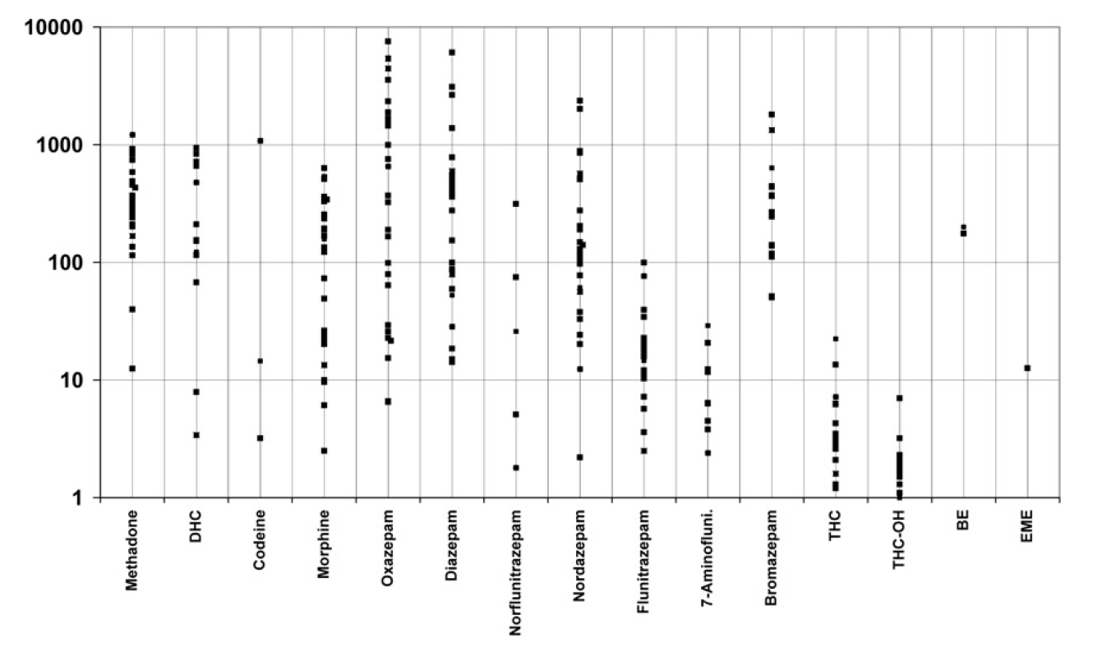
ESTUDIOS PREVIOS
[ng/mL]
Notes:
Sobre los estudios previos relacionados a pupilografía y consumo de drogas científicos de la universidad de Salzburgo, Austria realizaron estudios pupilográficos a 146 personas de las cuales 105 luego de realizarle un análisis de sangre se encontraron estas drogas y concentraciones: ….
Donde se hallaron drogas de la familia de …
Opioides …
Benzodiacepinas …
Cannabinoides entre otras.

Slide 7
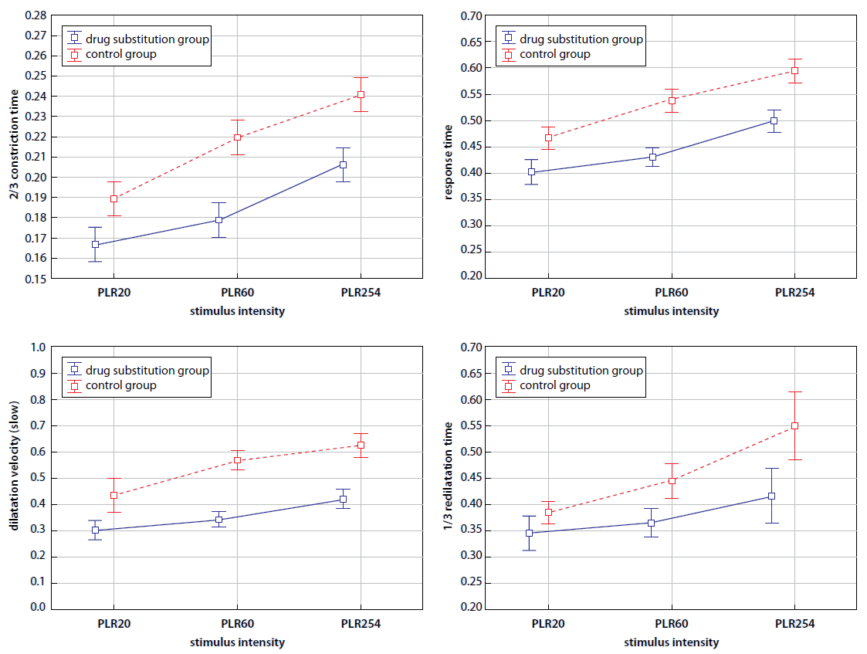
ESTUDIOS PREVIOS
[s]
[s]
[mm/s]
[s]
Notes:
Se tomaron distintos parámetros e intensidades lumínicas, siendo la línea continua azul los resultados del grupo con drogas en sangre y en línea punteada roja el grupo de control. En todos se observan diferencias. …
Para este trabajo se medirá el tiempo de respuesta. Que se define como el tiempo entre el comienzo de la contracción pupilar hasta la finalización de la misma

Slide 8
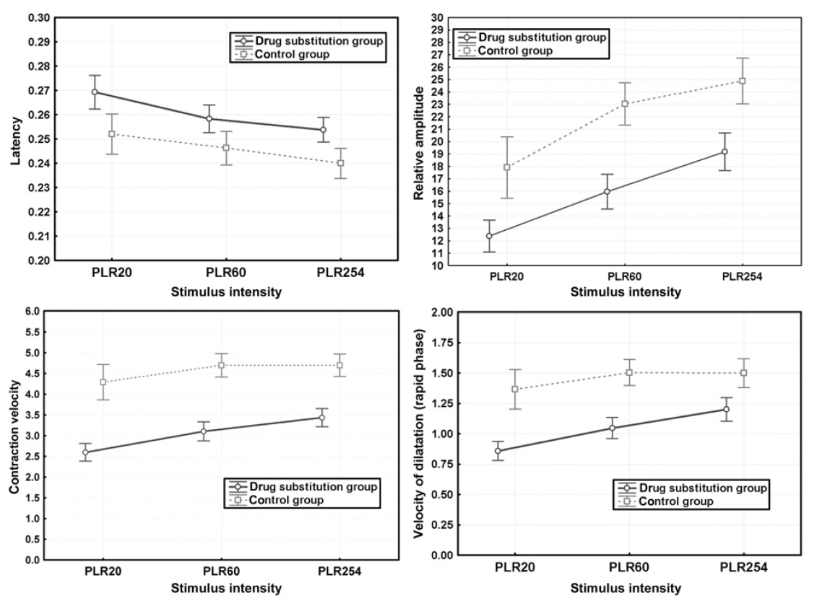
ESTUDIOS PREVIOS
[s]
[%]
[mm/s]
[mm/s]
Notes:
En está imagen se pueden observar otros 4 parámetros, donde la línea continua son los resultados del grupo con drogas y la punteada los del grupo de control. De nuevo en todas se aprecian diferencia para cada intensidad lumínica. …
El otro parámetro que se sensará en este trabajo es el área relativa, que se define como la relación entre el área al final de la contracción pupilar y el área inicial. Es decir, cuanto ha disminuido el tamaño de la pupila

Slide 9
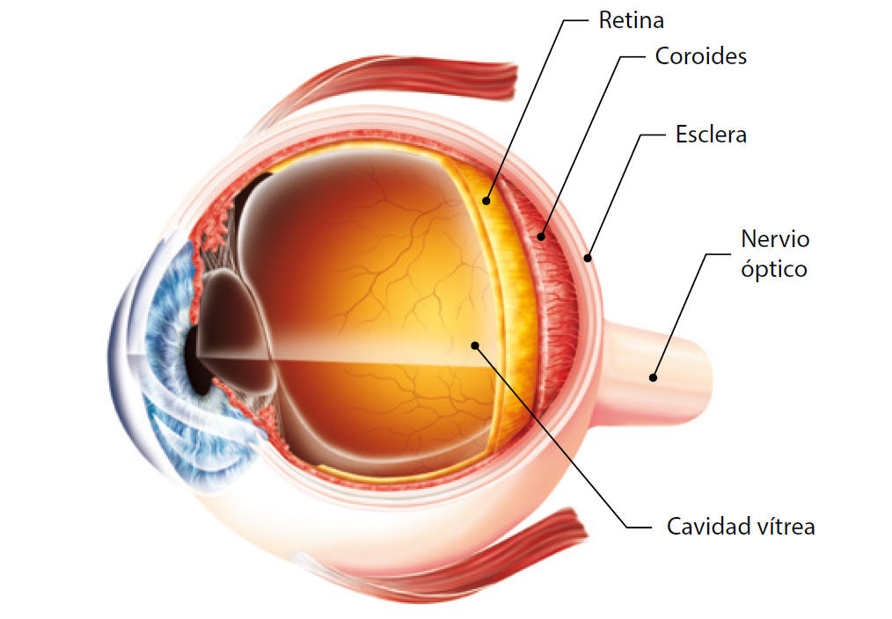
CONTROL DEL DIÁMETRO PUPILAR
Notes:
Cuando la luz ingresa al ojo, atraviesa la córnea, llega al cristalino y es proyectada sobre la retina, tejido posterior sensible a la luz que convierte estos estímulos en señales eléctricas y las envía por el nervio óptico.

Slide 10
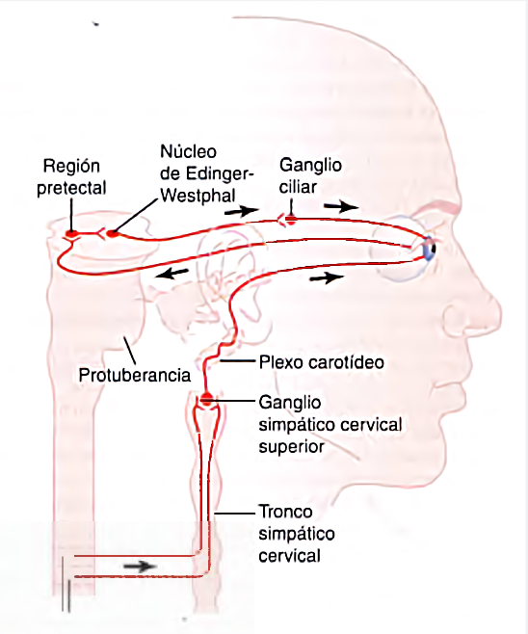
CONTROL DEL DIÁMETRO PUPILAR
Notes:
Parte de estas señales se dirigen hacia los núcleos pretectales ubicados en el mesencéfalo.
Desde estos viajan hacia núcleo de Edinger-Westphal, donde nacen las fibras parasimpáticas.
Luego se dirigen al ganglio ciliar que se ubica detrás de ojo.
Los nervios post ciliares excitan el músculo ciliar que controla el enfoque del cristalino y el esfínter del iris que contrae la pupila, esta contracción se llama midriasis y la reacción se denomina reflejo pupilar fotomotor.
A la inversa en un ambiente oscuro el reflejo queda inhibido, lo que se traduce en un dilatación de la pupila, denominado miosis. Este proceso se lleva a cabo vía fibras nerviosas simpáticas las cuales inician en la médula espinal, en el primer segmento toráxico.
Ascienden hacia el ganglio cervical superior donde hacen sinapsis con las neuronas posganglionares.
Estas terminan inervando las fibras radiales del iris las cuales se encargan de la apertura pupilar.

Slide 11
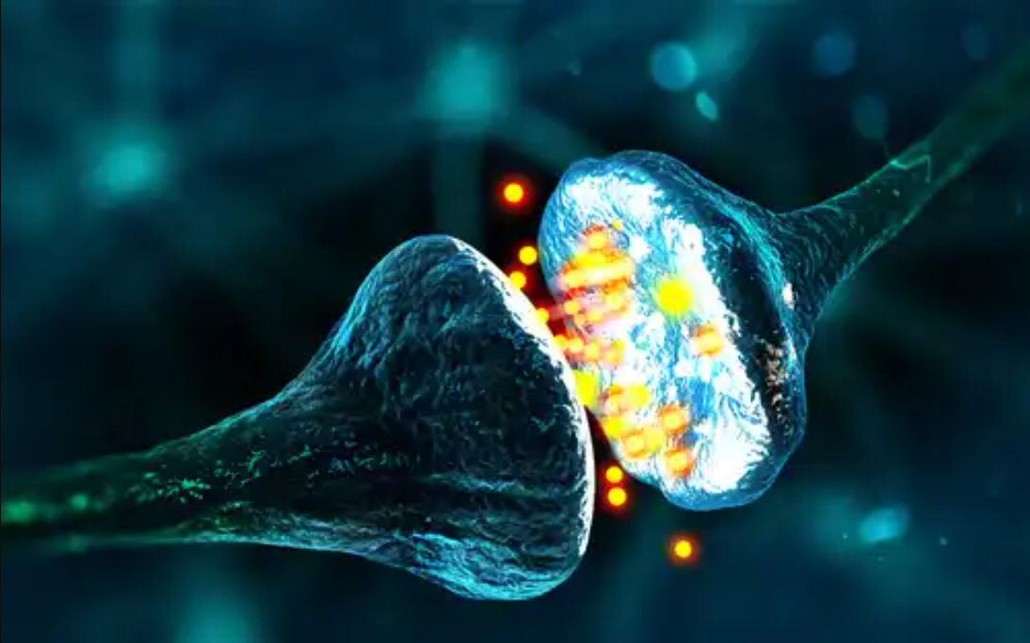

EFECTOS DEL ALCOHOL
Notes:
Las sustancias químicas tiene básicamente 2 procesos, inhibitorios o excitatorios….
El principal neurotransmisor excitador es el glucamato mientras que el principal inhibidor es el GABA…
El alcohol, posee una acción bifásica, a bajas concentraciones activa algunas células nerviosas. Esto se produce debido a que, en un principio, el alcohol reprime la actividad de las células inhibitorias produciendo una disminución de neurotransmisor GABA.
A medida que aumenta la concentración las mismas células disminuyen su actividad debido a la disminución del neurotransmisor glucamato.
El alcohol disminuye los reflejos, altera la percepción de distancias, aumenta la sensibilidad a la luz y reduce el campo visual

Slide 12
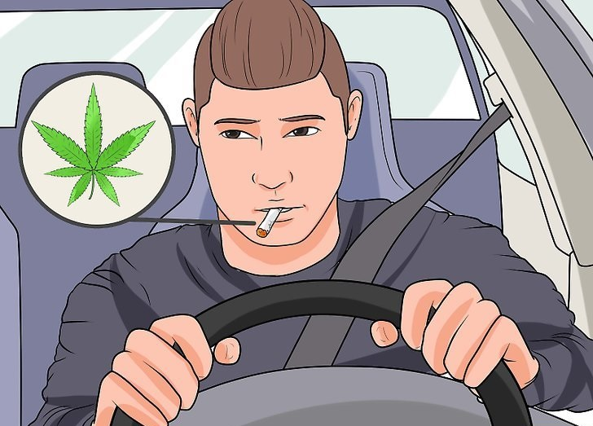
EFECTOS DEL THC
Notes:
El THC Interviene en numerosas funciones, dos áreas del cerebro particularmente ricas en receptores de cannabinoides son el cerebelo y ganglios basales, áreas que ayudan a coordinar y regular movimientos.
La marihuana interrumpe estas funciones lo que perjudica la conducción y produce disminución de atención y concentración.

Slide 13
OBJETIVO
Desarrollar un sistema capaz de sensar la dinámica pupilar del sujeto con el fin de inferir consumo de drogas psicoactivas.
Notes:
Para ello decidí utilizar como circuito embebido:
Raspberry pi 4 de 4GB de memoria RAM, con su módulo de cámara raspicam IR V 2.1.
2 LEDS infrarrojos y 2 blancos para producir el estímulo lumínico
Todo integrado en unas gafas impresas con tecnología 3D que también contendrán una pantalla para mostrar resultados y un módulo energético para hacer el dispositivo inalámbrico.
El software fue programado íntegramente en Python 3.7
Luego de varias pruebas se logro la versión final de las gafas que se observan a continuación:

Slide 14
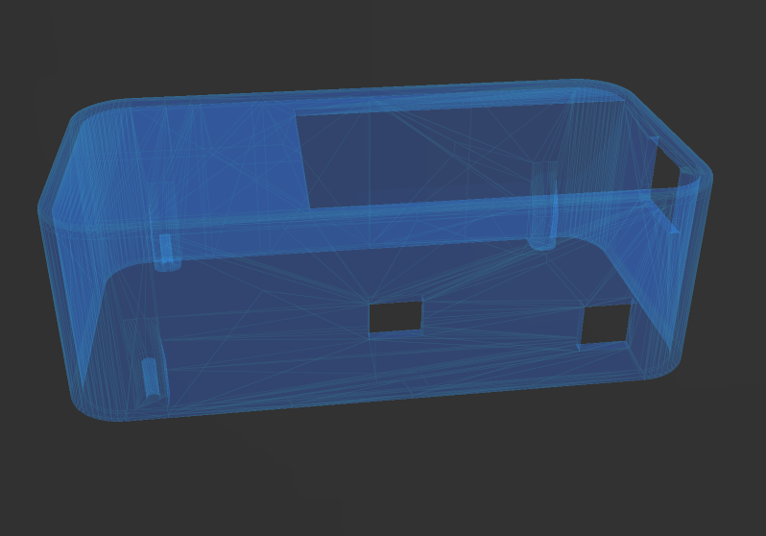
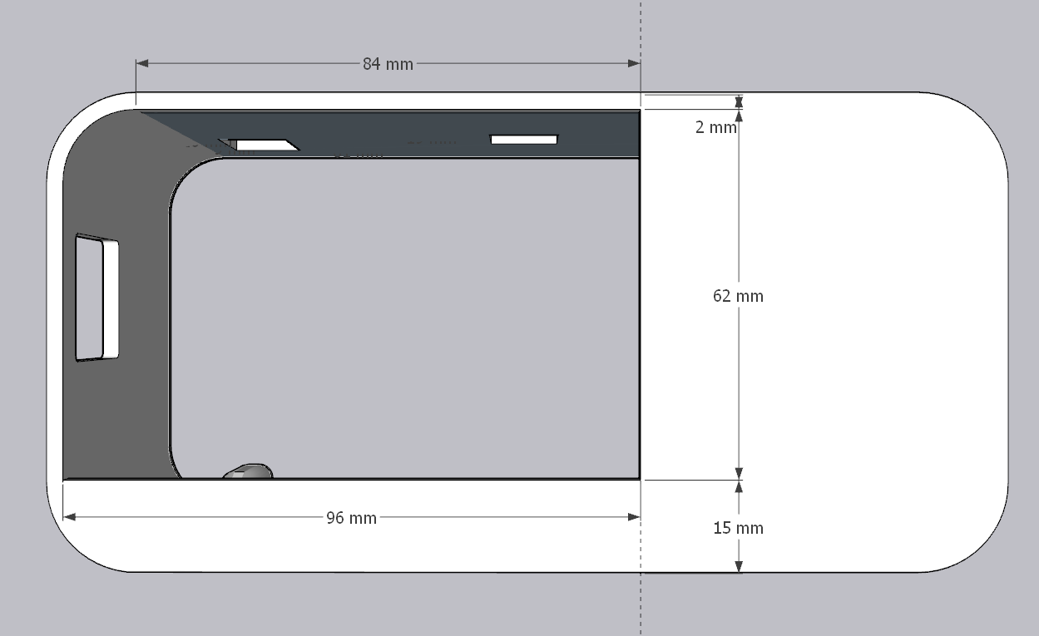
HARDWARE CARCASA 1
VISTA RAYOS X
VISTA SUPERIOR
Notes:
La gafas consta de tres partes, la que se observa es la que contiene al sistema embebido, pantalla y módulo energético.
Además posee sócalos para la carga del dispositivo, otra para el encendido del mismo y los puertos USB para la conexión de periféricos.

Slide 15
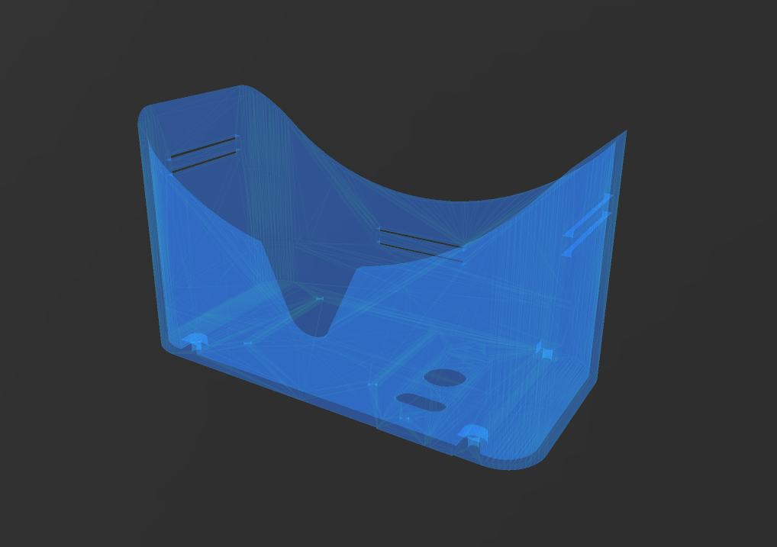
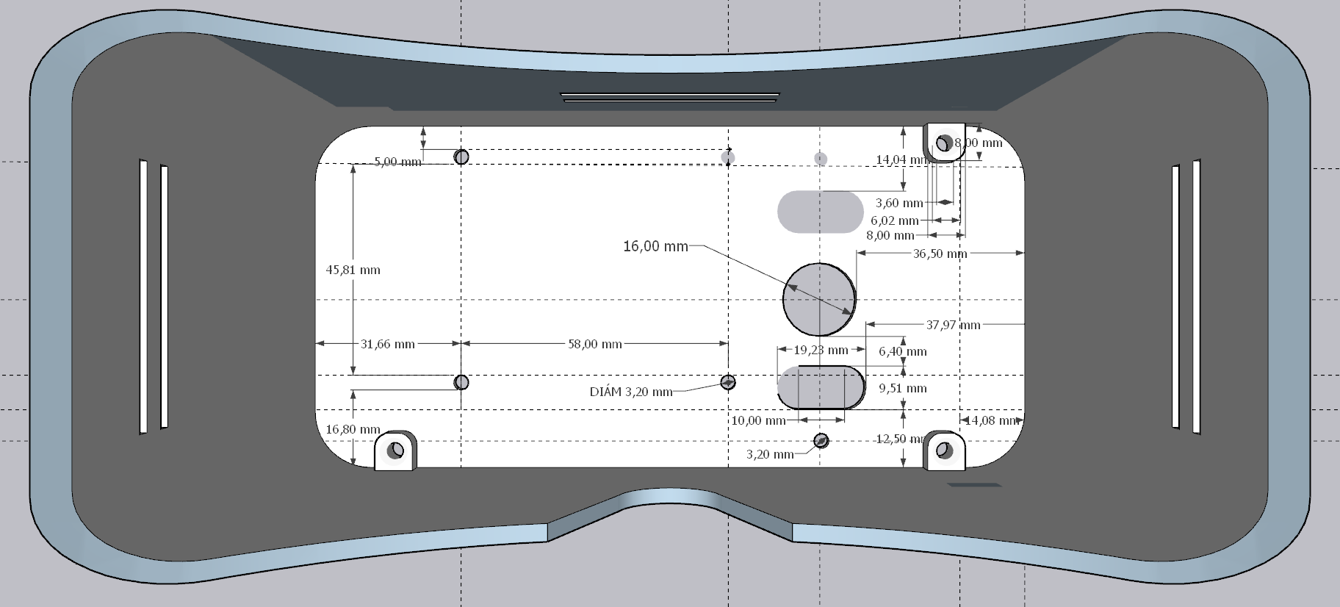
HARDWARE CARCASA 2
VISTA RAYOS X
VISTA SUPERIOR
Notes:
La segunda parte, la cual se integra con la anterior mediante tornillos, se puede observar en estas imágenes. En esta se puede apreciar las aperturas donde se acoplan la cámara y el par de LEDS IR y blancos. Además se aprecian las ranuras donde se colocan las cintas encargadas del ajuste.

Slide 16
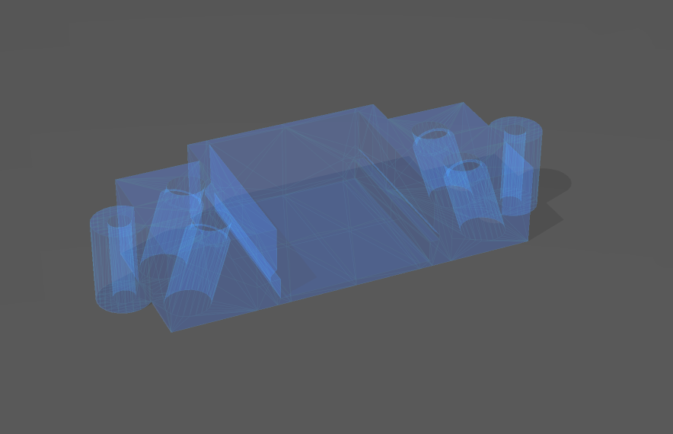
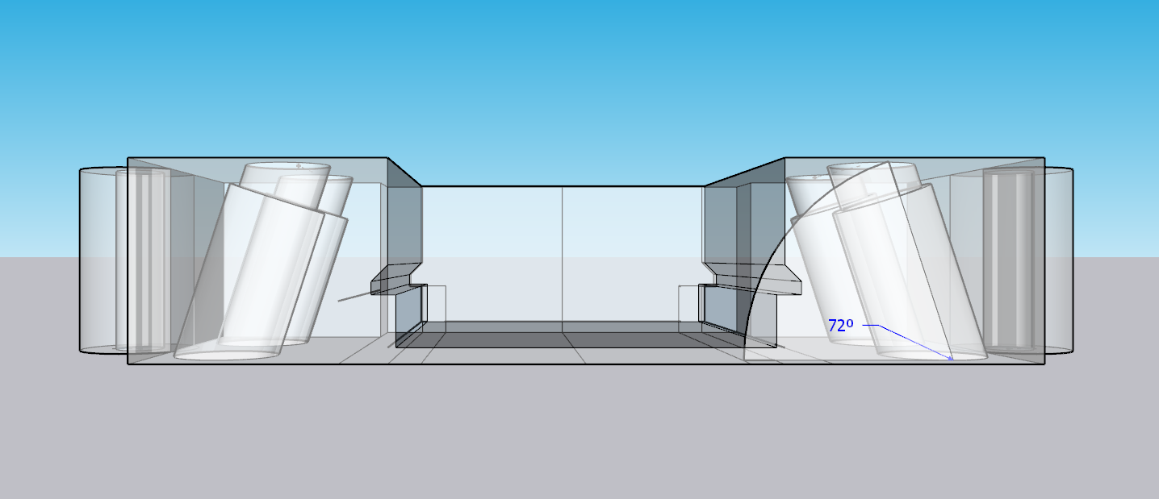
HARDWARE CÁMARA
VISTA RAYOS X
VISTA FRONTAL
Notes:
Por último tenemos la carcaza que contiene a la cámara y LEDS. Cabe aclarar que los LEDS se colocaron con un ángulo de 72 grados para poder concentrar el eje de luminicdad de los LEDS sobre el ojo.

Slide 17
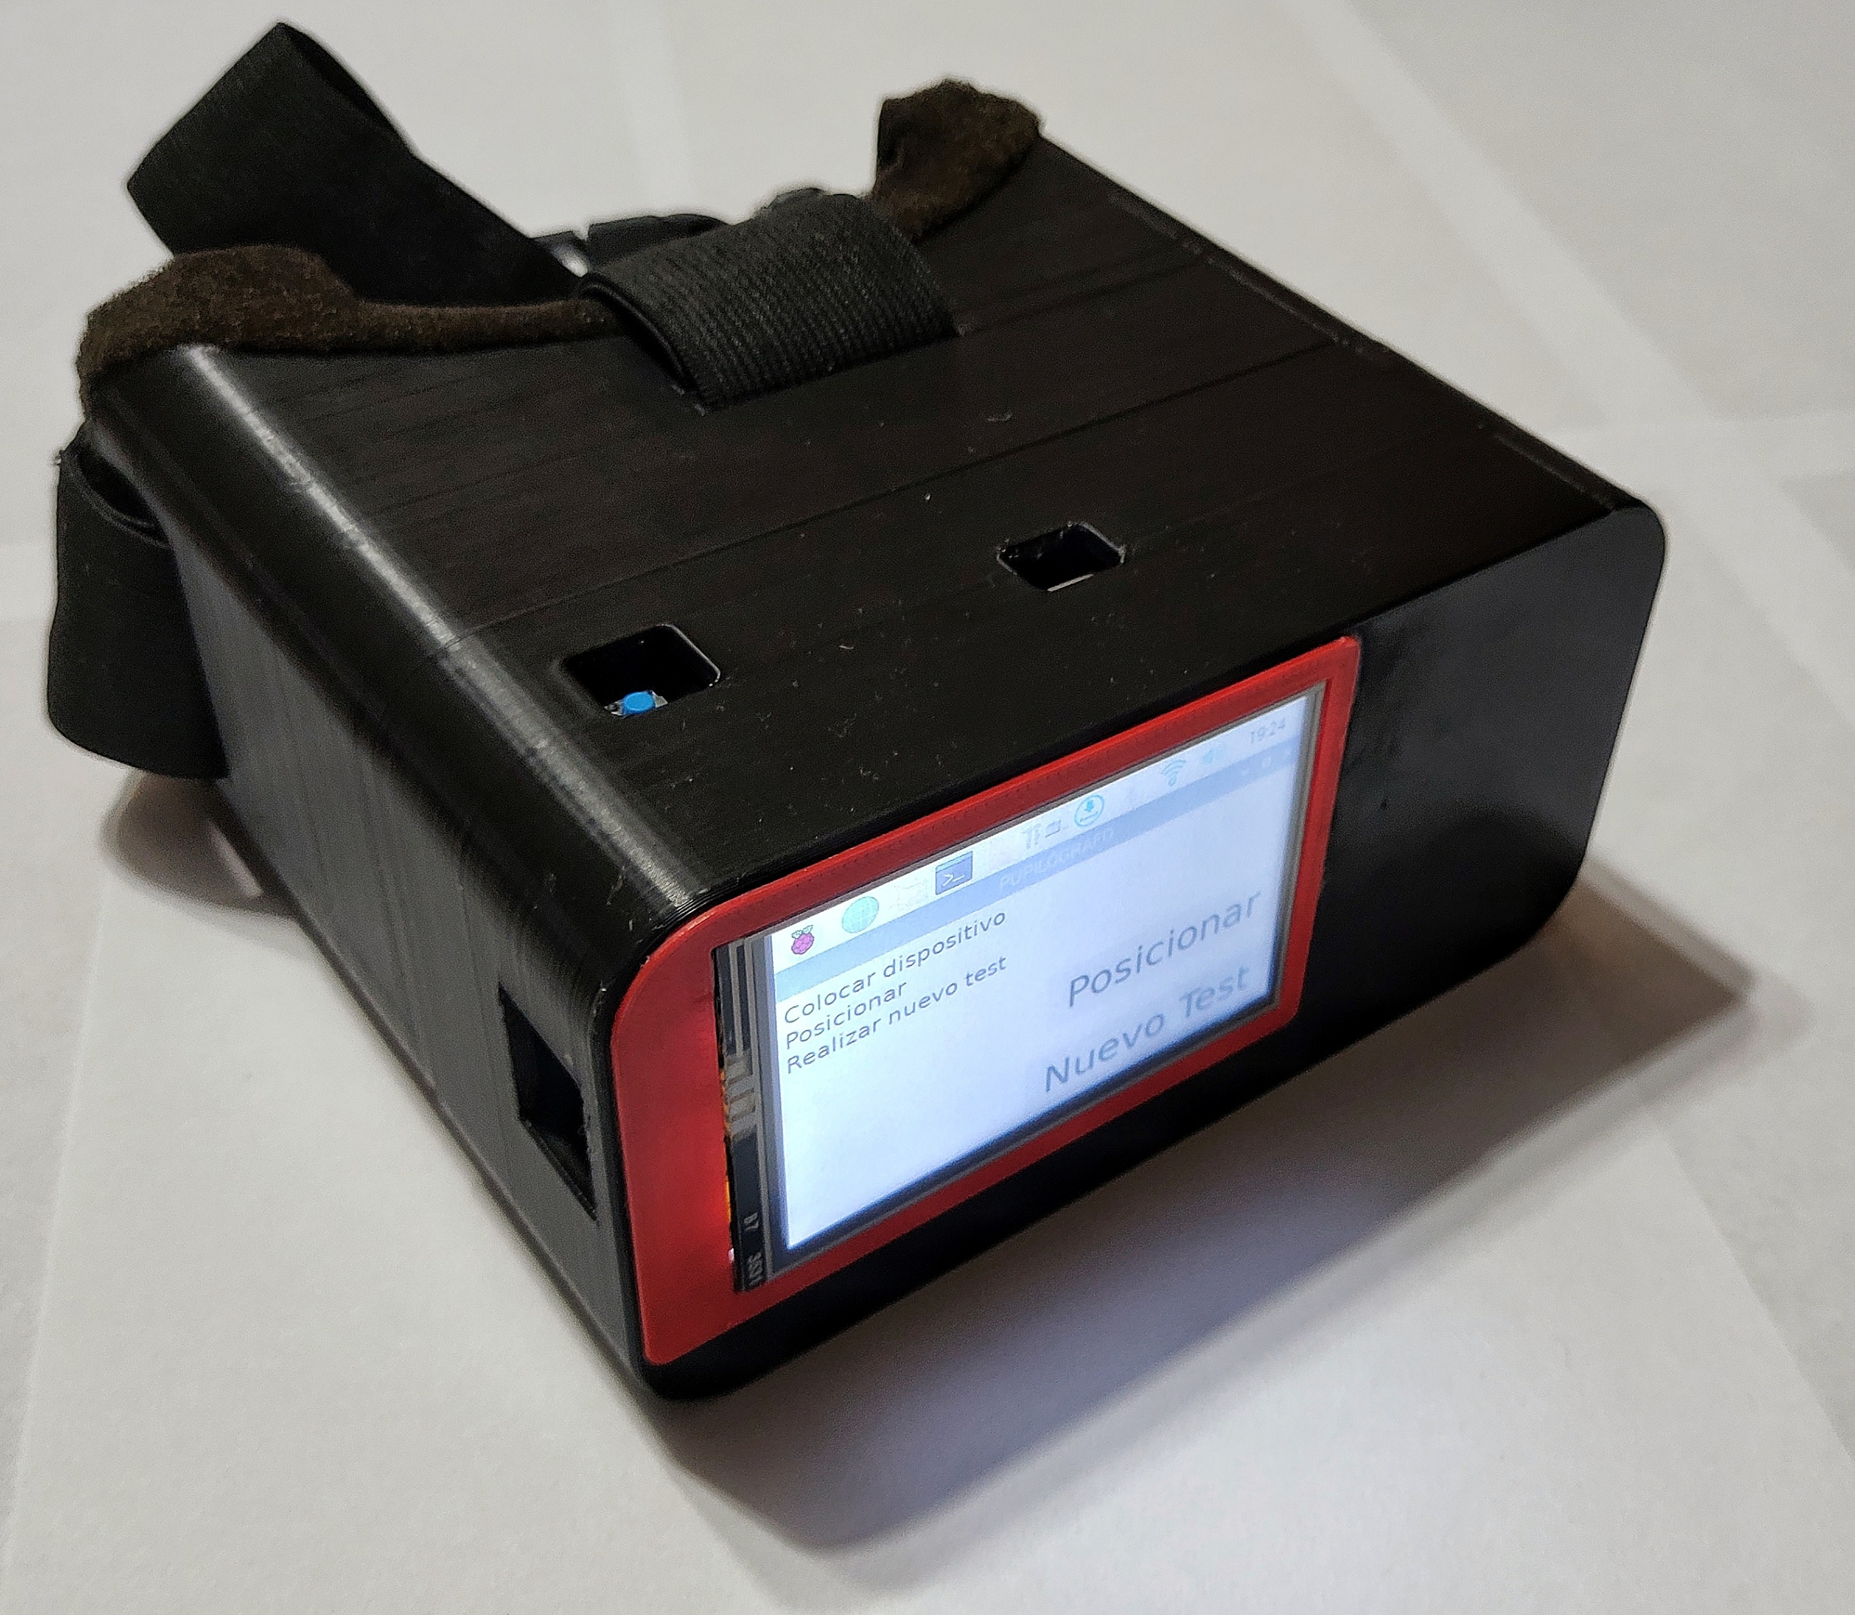
HARDWARE INTEGRADO
VERSIÓN FINAL
Notes:
Se puede observar la versión final, se decidió imprimir en color negro con detalle rojo para garantizar las condiciones de oscuridad

Slide 18
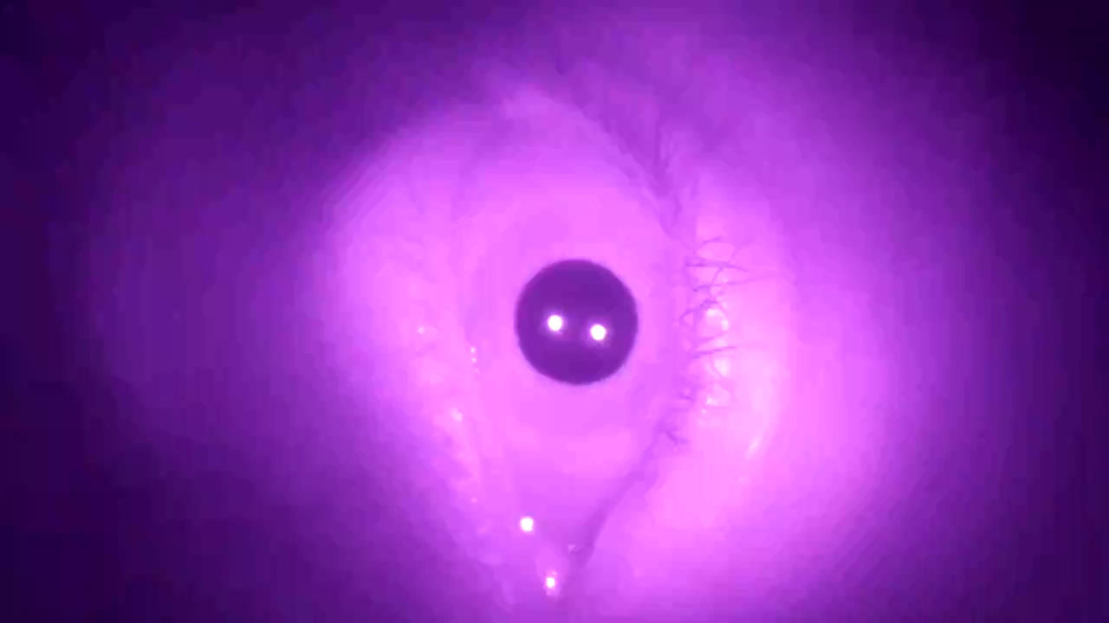
Notes:
En la siguiente diapositiva se observa un video sin editar obtenido con el dispositivo.
Se empieza a grabar con condiciones de luz nula
Luego se encienden los LEDS blancos durante 0.2 segundos y se apagan.
En el video se aprecia el reflejo pupilar fotomotor.
Al finalizar se aprecia una redilatación de la pupila

Slide 19









SOFTWARE
Notes:
Referido al software se utilizaron los siguientes módulos de Python:
Numpy y Pandas para el manejo de estructuras de datos
GPIZero y Time para la coordinación de los estímulos lumínicos.
PiCamera en el control de la cámara.
OpenCV para el procesamiento de imágenes.
Matplotlib para la realización de gráficos.
WxPython para la interfaz gráfica.
Y el módulo especializado en inteligencia artificial Scikit-learn

Slide 20
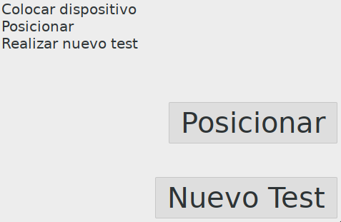
VENTANA PRINCIPAL
Notes:
El software inicia con la ventana principal, la cual posee los mensajes de
colocar el dispositivo a la persona
Posicionar
Y luego realizar el test.
Además posee 2 botones, Posicionar y Nuevo Test.

Slide 21
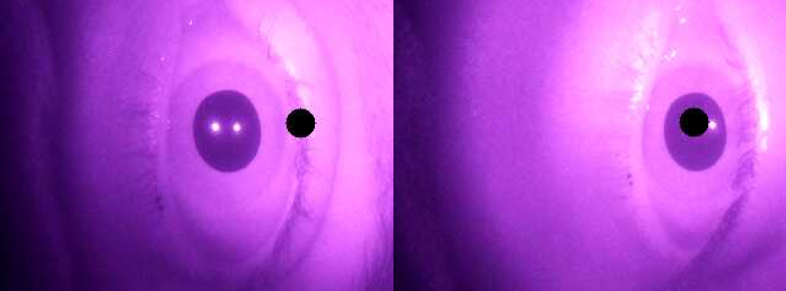
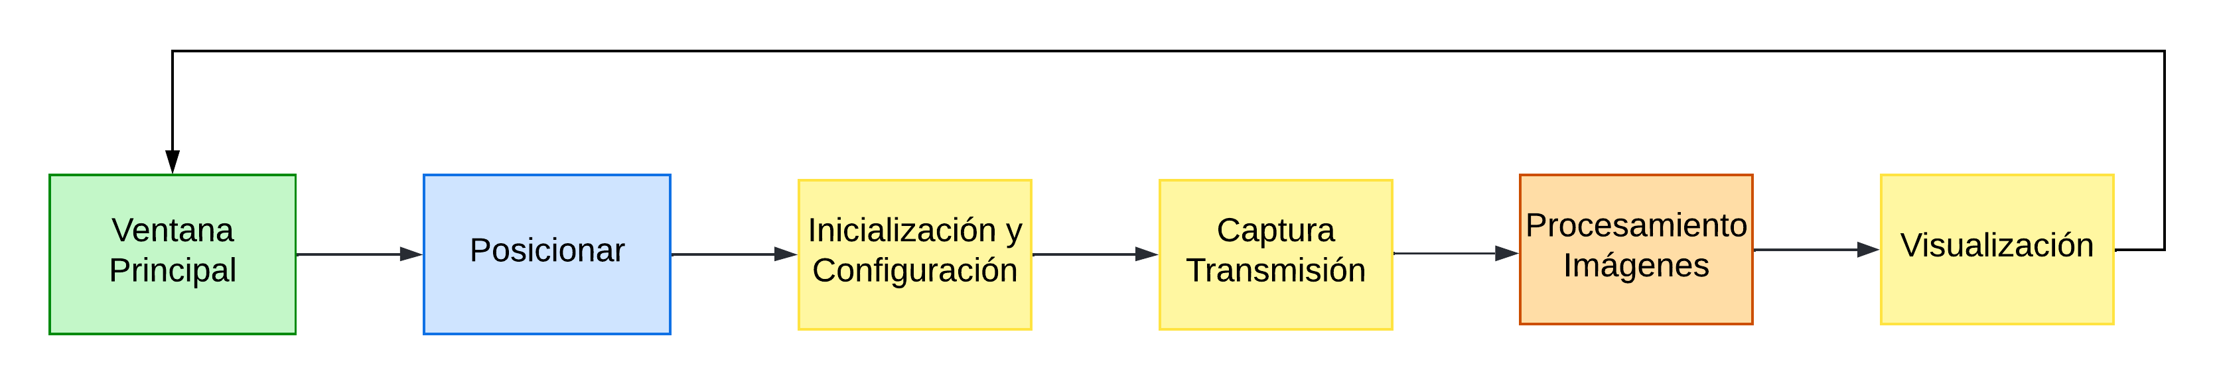
POSICIONAMIENTO
Notes:
Una vez seleccionado “Posicionar” el diagrama de flujo es el siguiente:
Se inicializan y configuran variables y cámara
Se captura la transmisión
Se realiza un procesamiento de imágenes el cual consiste en hacer un recorte de la región de interés donde se ubica el ojo y se dibuja un punto negro en el centro del área más iluminada.
Por último se muestra por pantalla una transmisión de 10 segundos y se vuelve a la ventana principal…
En esta imagen se aprecia un mal posicionamiento y uno correcto.
Una vez posicionado el paciente se procede con el nuevo test…

Slide 22
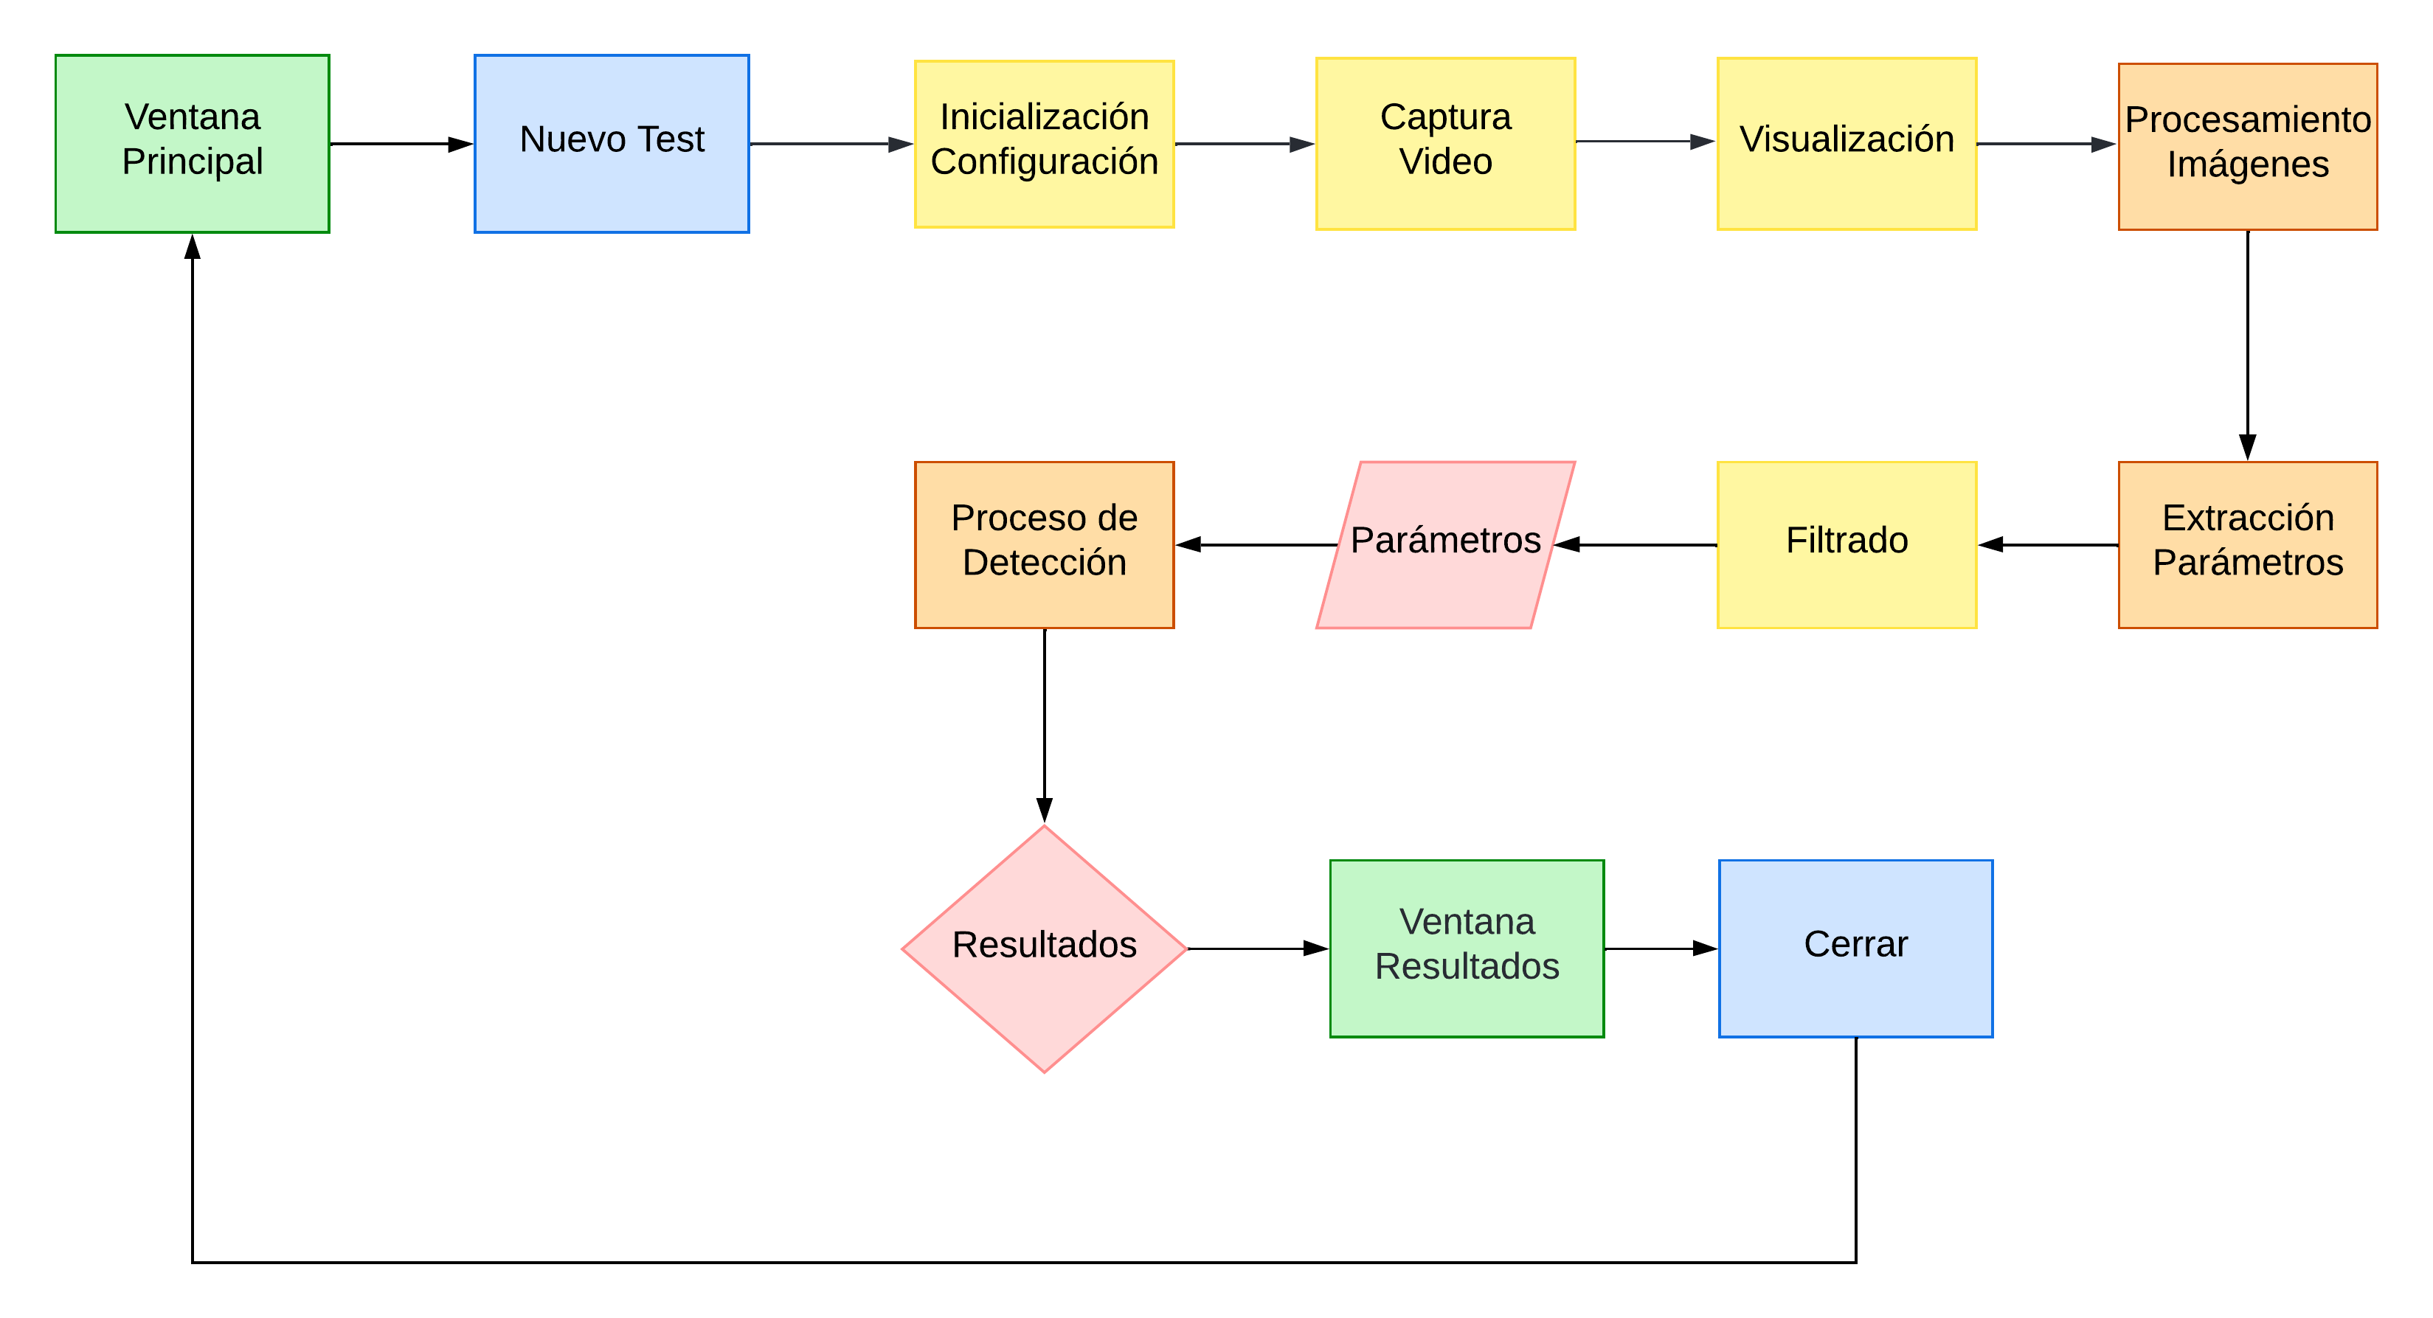
NUEVO TEST
Notes:
El diagrama de flujo es el siguiente:
Al igual que en el botón posicionar se inicializan vaiables y configura la cámara.
Se captura el video
Y se Visualiza por pantalla
Luego se realiza el procesamiento de imágenes,
Se extraen los parámetros con los que se trabajan.
Se realizan el filtrado.
Se extraen los parámetros.
Se realiza el proceso de detección de drogas en el sujeto
Por ultimo se obtienen los resultados y se muestran por pantalla

Slide 23
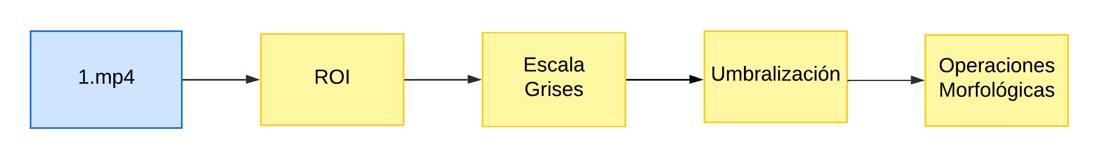
PROCESAMIENTO DE IMÁGENES
Notes:
El diagrama de flujo de esta etapa es el siguiente:

Slide 24
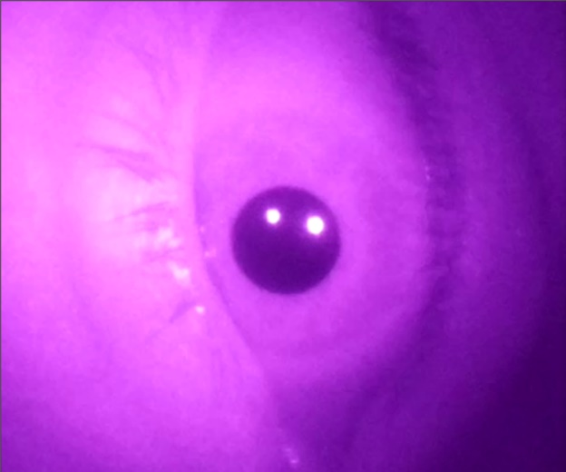
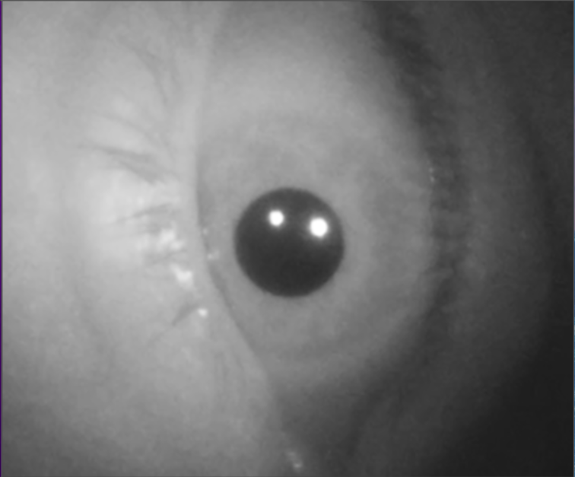
PROCESAMIENTO DE IMÁGENES
ROI
ESCALA DE GRISES
Notes:
Se realiza un recorte del área de interés donde se encuentra la pupila.
Se pasa a escala de grises

Slide 25
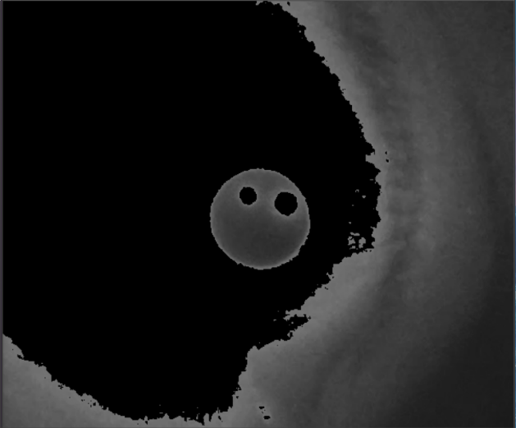
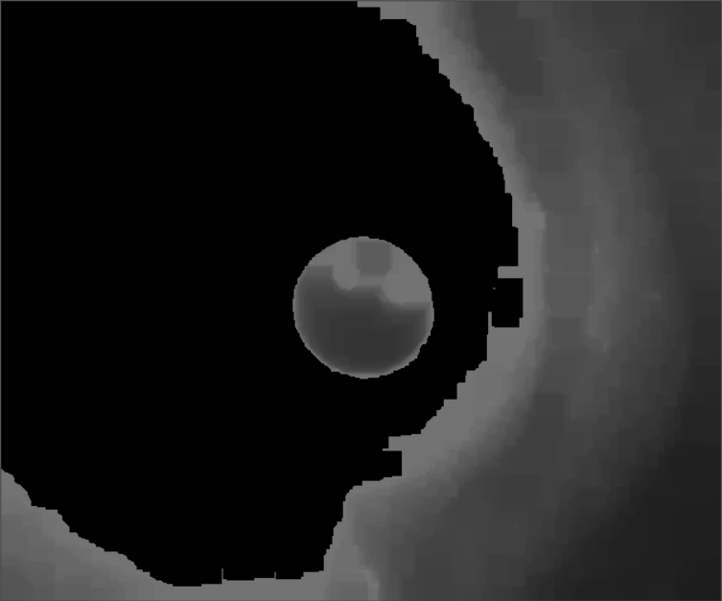
PROCESAMIENTO DE IMÁGENES
OPERACIONES MORFOLÓGICAS
UMBRALIZACIÓN
Notes:
Se le realiza una umbralización donde se llevan a 0 los pixeles que posean un valor de gris superior a 120.
Como se observa en la Imagen se detectan los reflejos de los L.E.D.s infrarrojos en la pupila los cuales han sido umbralizados. Para eliminar de la imagen estos círculos se procede a utilizar ”operaciones morfológicas”…
Precisamente se realizaron procesos de dilatación seguidos de erosiones lo que genera un cierre, eliminando de la pupila los reflejos.

Slide 26
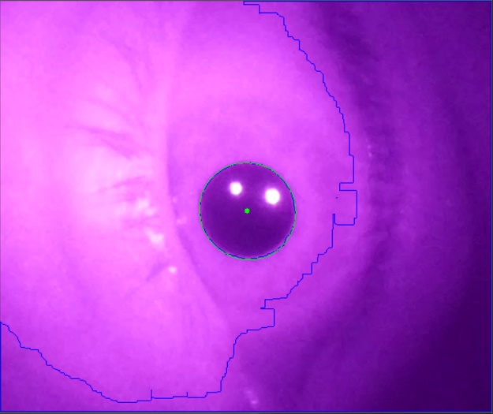
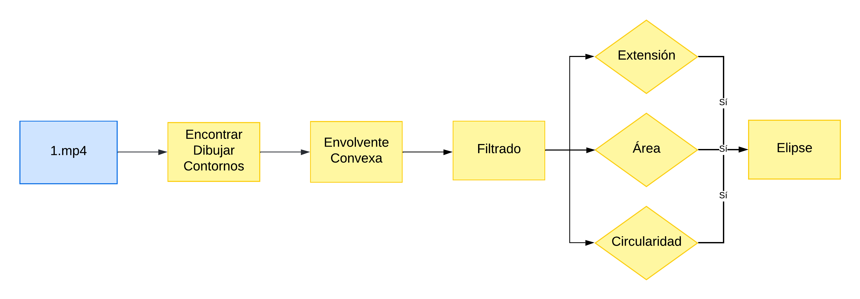
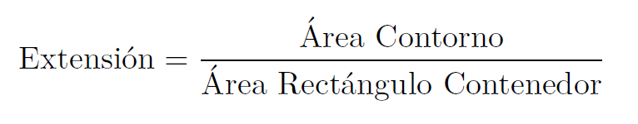
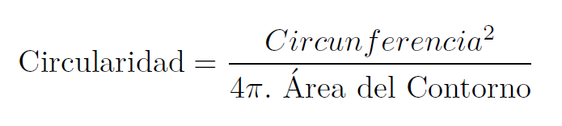
EXTRACCIÓN DE PARÁMETROS
Notes:
El método por el cual se segmenta la pupila, y se obtienen los parámetros, comienza por encontrar y dibujar contornos en la imagen ya procesada.
Luego se calcula la envolvente convexa de los contornos, es decir un polígono que contenga todos los puntos del contorno, y después se calcula el área de dicho polígono.
A continuación se filtra dicha área por extensión, tamaño y circularidad. Por último se dibuja la Elipse encontrada y su centro….
La Extensión se define como: . Los contornos que posean una relación mayor a 0,80 se descartan
Tamaño del área que no se asemeje a una pupila
Y por último circularidad que se define como: .Al no tratarse la pupila de un círculo perfecto no se puede trabajar con una circularidad de 1, es por eso que se trabajan con contornos que posean una circularidad entre 1 y 1.4 descartando el resto.

Slide 27
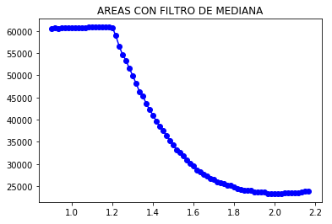
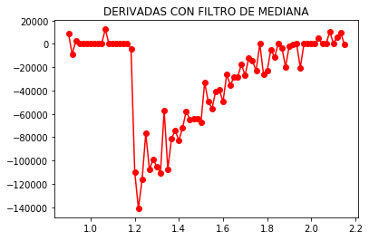
FILTRADO
[s]
[s]
Notes:
Luego de tener el área de la pupila en cada frame del vídeo se debe seleccionar el cuadro donde comienza la contracción pupilar y donde termina, con sus respectivos valores de tiempo y área.
Para ello se decidió aplicar un filtro de mediana, con una ventana de 5 valores. También se calculó las derivadas y los resultados se grafican a continuación.
Se observa el área de la pupila en función del tiempo. El área no posee unidades si no valores figurativos. Se aprecia como cuando se encienden los LEDs el área comienza a disminuir hasta llegar a su punto máximo.
Como el cambio en las derivadas es más abrupto se decidio utilizar las derivadas para la selección el frame inicial mientras que para el frame final se decidio tomar la los valores de áreas sin derivar.

Slide 28
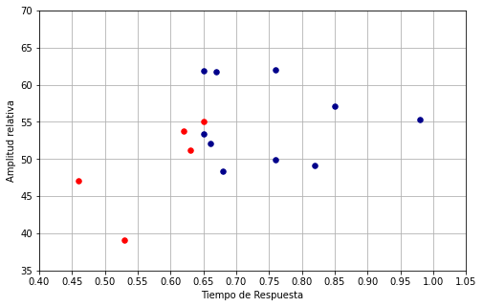
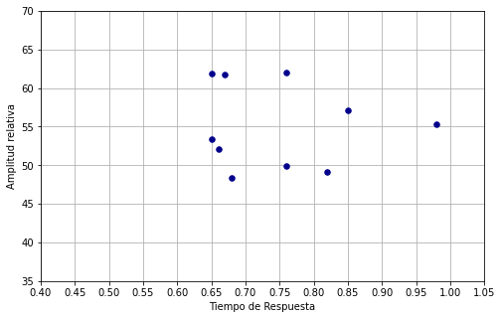
PROCESO DE DETECCIÓN
[%]
[%]
[s]
[s]
GRUPO DE CONTROL
GRUPO CON THC
Notes:
Una vez obtenido el tiempo de reacción y la amplitud relativa se debe elegir un algoritmo que determine si estos parámetros corresponden con valores similares a personas que hayan consumido drogas o no.
Para ello se decidió utilizar el modelo de aprendizaje supervisado denominado árbol de decisión.
Para poder entrenar el modelo se midieron los parámetros de 10 personas que no hayan consumido drogas psicoactivas. Los resultados fueron los siguientes….
Luego se midieron los parámetros de 5 personas que hayan consumido marihuana en el transcurso de 30 minutos los resultados fueron los siguientes.

Slide 29
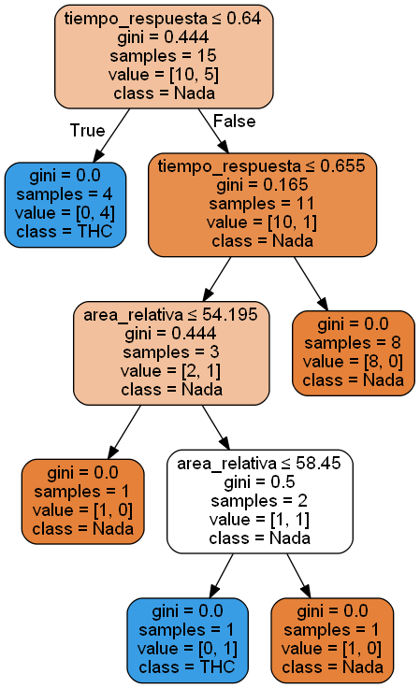
ARBOL DE DECISIÓN
Notes:
A continuación se observan los resultados de dicho entrenamiento. El modelo utiliza la representación del árbol para resolver el problema de clasificación en el que cada nodo corresponde a una etiqueta de los parámetros analizados

Slide 30
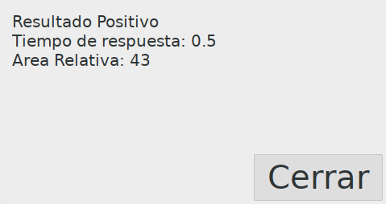
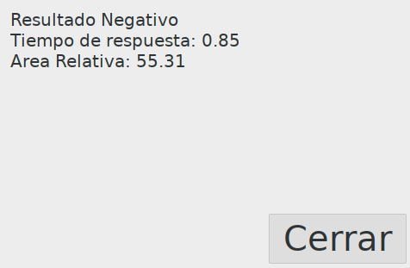
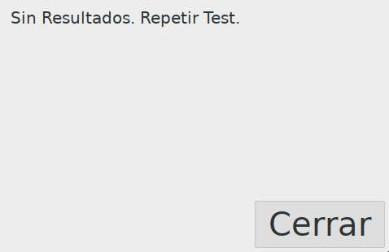
VENTANA RESULTADOS
Notes:
Luego de finalizar el procesamiento se muestran los resultados vía pantalla. Los cuales pueden ser los siguientes…
Sin resultados en caso de producirse un parpadeo, o error.
Resultado Negativo, además se muestran los valores de las variables y
Resultado Positivo.

Slide 31
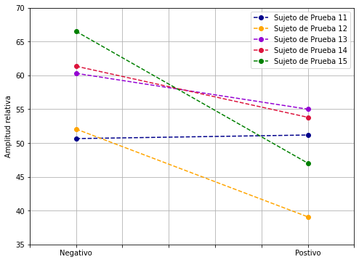
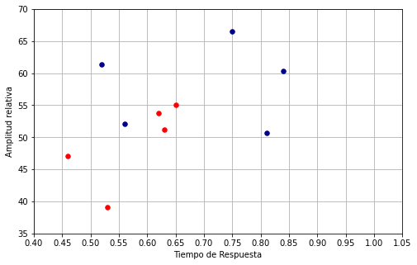
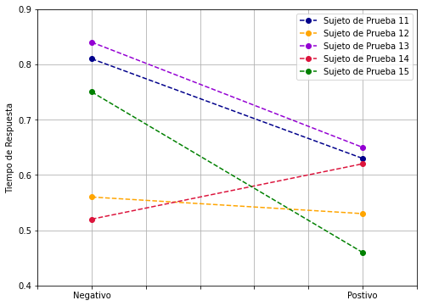
RESULTADOS CON THC
[%]
[s]
[%]
[s]
Notes:
Como mencione anteriormente se le realizaron pruebas a 5 sujetos antes y después del consumo de THC. Con un periodo de abstinecia mínimo de 24 hs. Con respecto a la variable tiempo de respuesta se obtuvieron los siguientes resultados…
Se observa una tendencia a la disminución del tiempo excepto en el sujeto 14.
Con respecto a la amplitud relativa se produjo una disminución exepto en el sujeto de prueba 11 donde se produjo un leve aumento.
Las tendencias son las mismas a las obtenidas por los estudios previos.
Si observamos la amplitud relativa en función del tiempo los resultados fueron los siguientes. En azul están las pruebas antes del consumo y en rojo después.

Slide 32
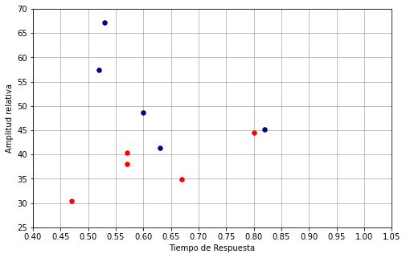
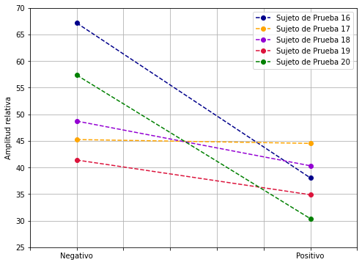
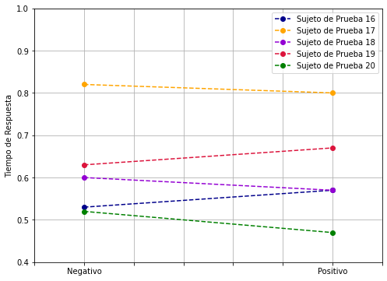
RESULTADOS CON ALCOHOL
[%]
[s]
[%]
[s]
Notes:
Con respecto al alcohol se realizaron pruebas en 5 personas, antes y luego de transcurrido 60 minutos de un consumo constante de alcohol.
Con respecto al tiempo respuesta no se observa una tendencia clara, debido a que los sujetos 16, 18 y 20 se produce una leve disminución pero en el resto se produce un aumento.
Con respecto a la amplitud relativa en cambio, se aprecia una disminución en todos los sujetos siendo más abrupta en el 16 y 20.
Si observamos la amplitud relativa en función del tiempo los resultados fueron los siguientes. En azul están las pruebas antes del consumo y en rojo después.
Los resultados el dispositivo se contrastaron con un alcoholímetro y los resultados fueron los siguientes….

Slide 33
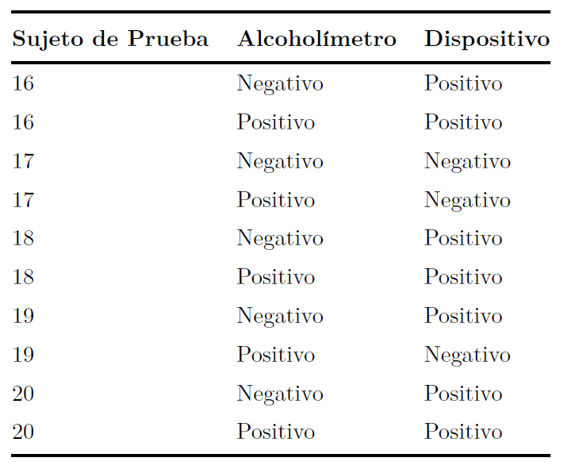
RESULTADOS CON ALCOHOL
Notes:
Se obtienen cuatro resultados idénticos entre el alcoholímetro y el Dispositivo, de los restantes se tienen cuatro falsos positivos y dos falsos negativos.

Slide 34
CONCLUSIONES
Hardware
Procesamiento de Imágenes
Parámetros medidos
Modelo de detección
Resultados con THC
Resultados con Alcohol
Notes:
Con respecto al hardware se logro cumplir con el objetivo principal pero se tiene que rever el módulo energético debido a que le proporciona mucho peso al dispositivo, con respecto a la pantalla cumple con su función no otorga gran sensibilidad y se producen perdidas de cuadros en la visualización.
Los algoritmos utilizados funcionan de manera óptima siempre y cuando el sujeto se encuentre bien posicionado.
Los parámetros sensados pudieron extraerse correctamente pero si bien se tienen las mismas tendencias que en los estudios previos no son comparables en sus valores debido a que no se tiene toda la información de las variables seteados por el pupilógrafo utilizado
El modelo utilizado cumple con su propósito pero al entrenarse con tan pocas muestras, 10 sin drogas y 5 con THC a la hora de testearlo con otras personas entrega falsos resultados
Con respecto a los resultados en personas con THC ambos parámetros resultan buenos indicadores de consumo.
Con respecto a los resultados en personas con Alcohol en el tiempo de respuesta no se aprecian grandes cambios , no así con la amplitud relativa que resulta un excelente indicador. La diferencia entre el comportamiento de ambos parámetros las dos drogas habilita la posibilidad de poder determinar la droga utilizada por el testeado

Slide 35
TRABAJOS FUTUROS
Aumentar cantidad de muestras
Medir otras variables
Automatización del procesamiento de imágenes
Detección de parpadeo
Mostrar resultados anteriores
Hardware
Notes:
Aumentar la cantidad de pruebas en sujetos con y sin drogas. Contrastar resultados con test de drogas certificados. Realizar pruebas en personas con alcohol en lapsos de tiempo mayores, 30, 60, 120 y 180 minutos con el fin de analizar el comportamiento de los parámetros. Robustecer la base de datos producirá mejorar la respuesta del modelo y determinar con mayor exactitud el uso de sustancias.
Medir otras variables empezando por la latencia.
Automatizar la calibración de parámetros del procesamiento de imágenes con el fin de obtener resultados sin importar la posición del ojo
Hardware: aumentar la cantidad de LEDs, cambiar módulo de energía, cambiar pantalla, mejorar y/o cambiar el sistema de sujetación.

Slide 36
ANÁLISIS ECONÓMICO
HARDWARE
COMPONENTES = $132.236,00
MANO DE OBRA = $283.600,00
PRECIO TOTAL = $415.836,00
SOFTWARE
MANO DE OBRA = $1.400.000,00
PRECIO TOTAL = $1.400.000,00
PRECIO TOTAL
$1.959.836,00
PRUEBAS EN SUJETOS
PRECIO TOTAL = $144.000,00
Notes:
Hardware: 184 horas a 1500 pesos
Software: 280 horas a 5000 pesos
Pruebas en sujetos: 96 horas a 1500 pesos

Slide 37
¡MUCHAS GRACIAS!

